Slide 1
GLOBALIZACIJA
Mednarodna blagovna menjava

Slide 2
Globalizacija
splet globalnih političnih, gospodarskih in družbenih procesov, pri čemer gre za gibanje ljudi, dobrin, storitev, denarja, znanja in idej preko nacionalnih meja držav, brez večjih ovir
proces povezovanja sveta na domala vseh področjih življenja, na podlagi česar postajajo države sveta vse bolj soodvisne

Slide 3
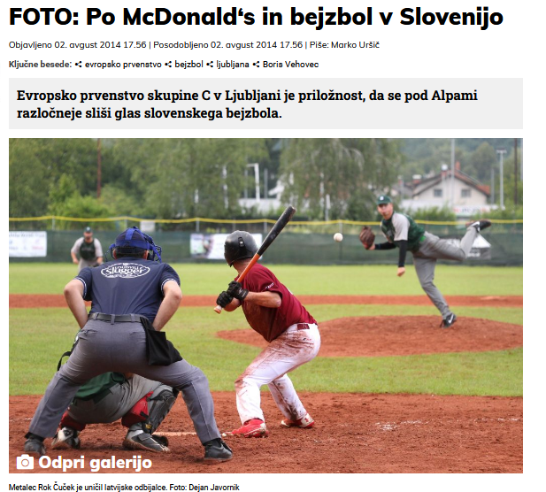
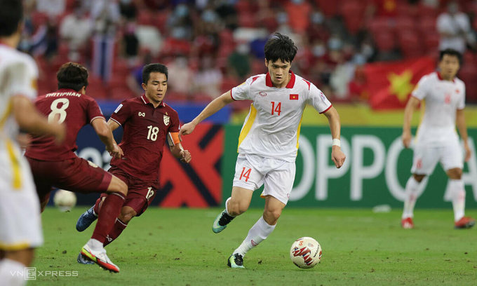
KULTURNA GLOBALIZACIJA
Globalna priljubljenost nogometa

Slide 4
Dejavniki, ki vplivajo na globalizacijo, so:
tehnološki razvoj na področju informacijske in komunikacijske tehnologije ter transporta
ekonomski dejavniki
politične spremembe

Slide 5
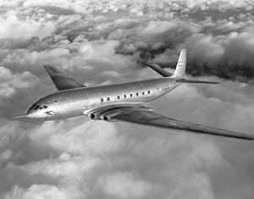
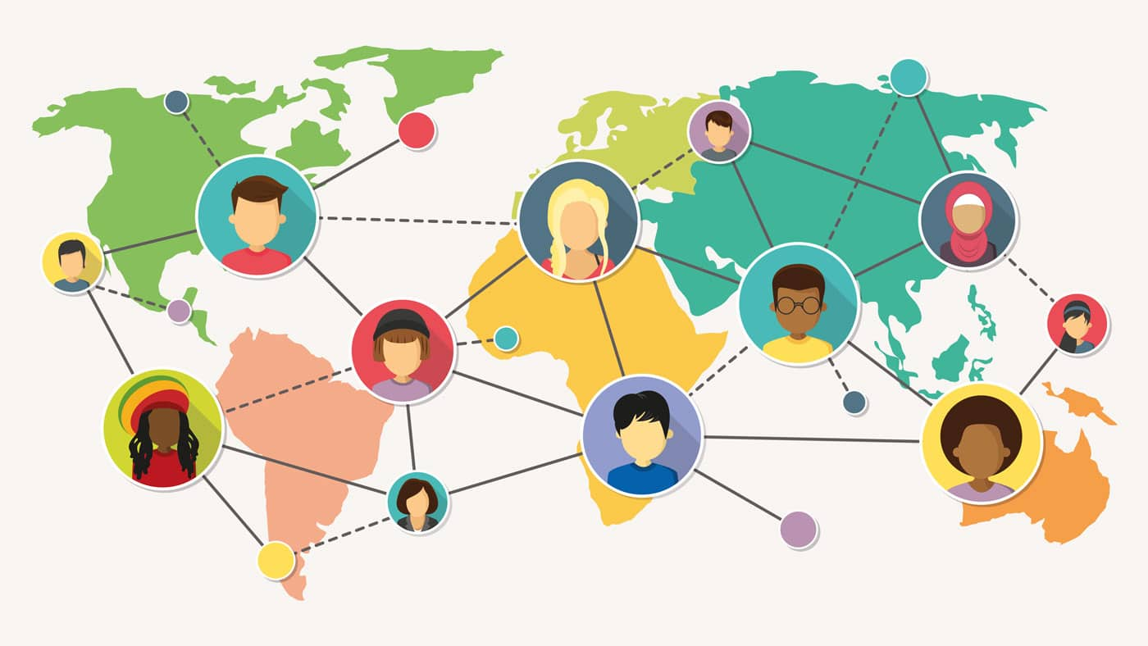
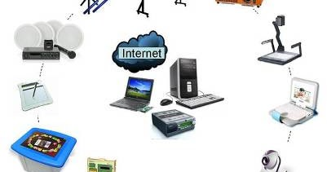
1. Tehnološki razvoj: razvoj informacijske tehnologije po 2. svetovni vojni (telefonija, računalništvo, internet, mobiteli, optični kabli), razcvet letalske industrije ter spremembe v gospodarstvu, povzročili hitro širjenje informacij.
Leto 1949 - Prvi komercialni polet
S pomočjo elektronskih medijev lahko ljudje v vsakem trenutku komunicirajo z ljudmi iz drugih delov sveta ter spremljajo aktualne dogodke iz vseh delov sveta.
Razvoj informacijske tehnologije

Slide 6
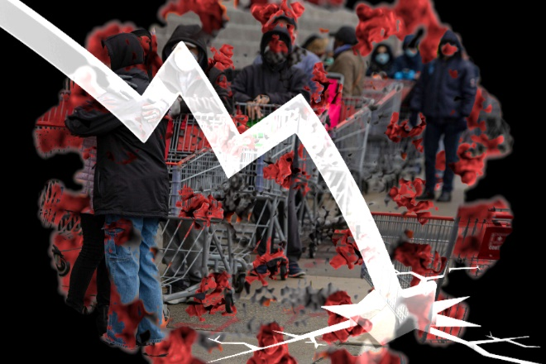
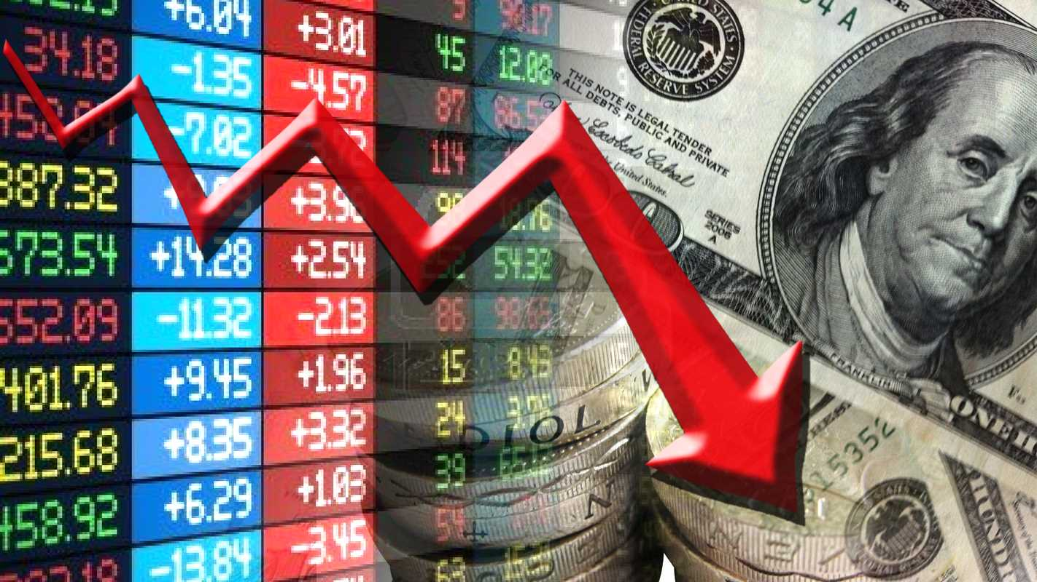
2. Za ekonomske dejavnike je značilno globalno gospodarstvo, ki se ne ustavi znotraj mej držav, ampak gre za globalni ekonomski trg. Tudi mednarodni trgovski sporazumi, multinacionalne korporacije in elektronska ekonomija (upravljanje kapitala s klikom miške) so pomembni členi.
soodvisnost svetovnih gospodarskih trgov → razširjenosti sedanje finančne krize po vsem svetu
z odprtjem meja se je olajšal pretok dobrin, storitev, kapitala, idej in ljudi
Razširjenost sedanje finančne krize po vsem svetu

Slide 7
PREDNOSTI GLOBALIZACIJE
Kam to vodi? Kakšni so negativni učinki globalizacije?
hiter rast in razvoj gospodarstva
Subjekti iz vsega sveta sodelujejo brez večjih ovir
s pomočjo elektronskih medijev lahko ljudje v vsakem trenutku komunicirajo z ljudmi iz drugih delov sveta ter spremljajo aktualne dogodke iz vseh delov sveta
Nov sistem oglaševanja in prodaje je dobesedno 'uničil' utečen klasični sistem. Velika prednost je v tem, da so se zmanjšali stroški osebnega obiska, saj so namesto tega sedaj v uporabi video predstavitve in konference, dobavitelju ali celo kupcu se lahko približamo z manjšimi stroški, odpadejo vse geografske ovire.
Ljudje si lahko privoščimo poceni izdelke z drugega kraja svetu.

